Slide 1
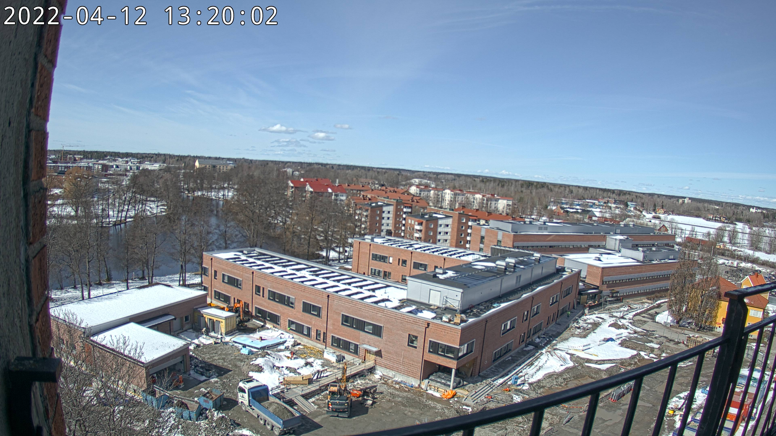
Ny- samt ombyggnation av Sjukhuset i Sala
Nyhetsbrev April 2022
Vad händer just nu?
Ombyggnad hus 01 och 02
Plan 4: Klart
Plan 3 i hus 1: Verksamhetsanpassningar
Plan 3 i hus 02: Klart
Plan 2 i hus 01: Klart
Plan 1: ( källare ) arbeten med att bygga om gamla undercentralen till omklädningsrum
Markarbeten: huvudentrén är i princip färdigställd och förlängningen av Stamparens parkering kommer ske under våren
Nybyggnad hus 03-05
Plan 1: Slipning av källargolvet
Plan 2: dörrmontage samt kompletteringsarbete
Plan 3: Målning & mattläggning i ena delen och snickerier och komplettering i andra delen av planet.
Murning av hus 4&5 är klart
Kompletterande plåtarbeten på fasaden är snart klara
Markarbeten på innergården är färdigställda, det är planeringsarbeten som är kvar. Marken kring ambulansingången samt parkeringen är kvar, dessa färdigställs under våren/sommaren 2022.
Produktionen följer tidplanen och arbetena går bra.
Vill du veta mer?
Kontakta Regionfastigheter 021-17 35 00, knappval 6 Glöm inte att kika in till webkameran på kamera.byggdialog.se

Slide 2
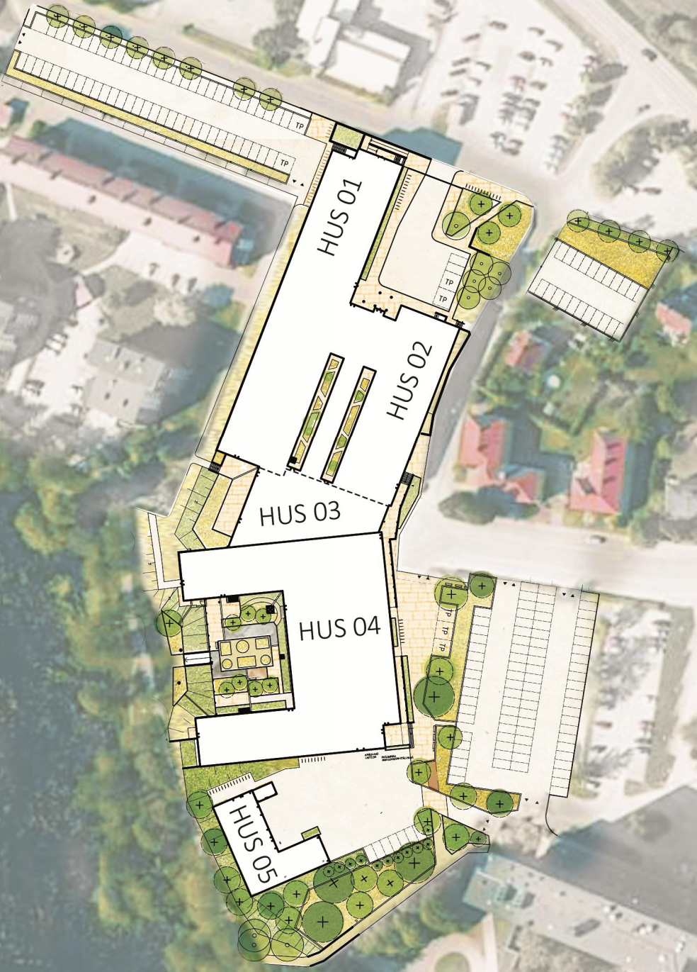
Illustration över sjukhusområdet med byggnadernas benämning.
Nyhetsbrev April 2022

Slide 3
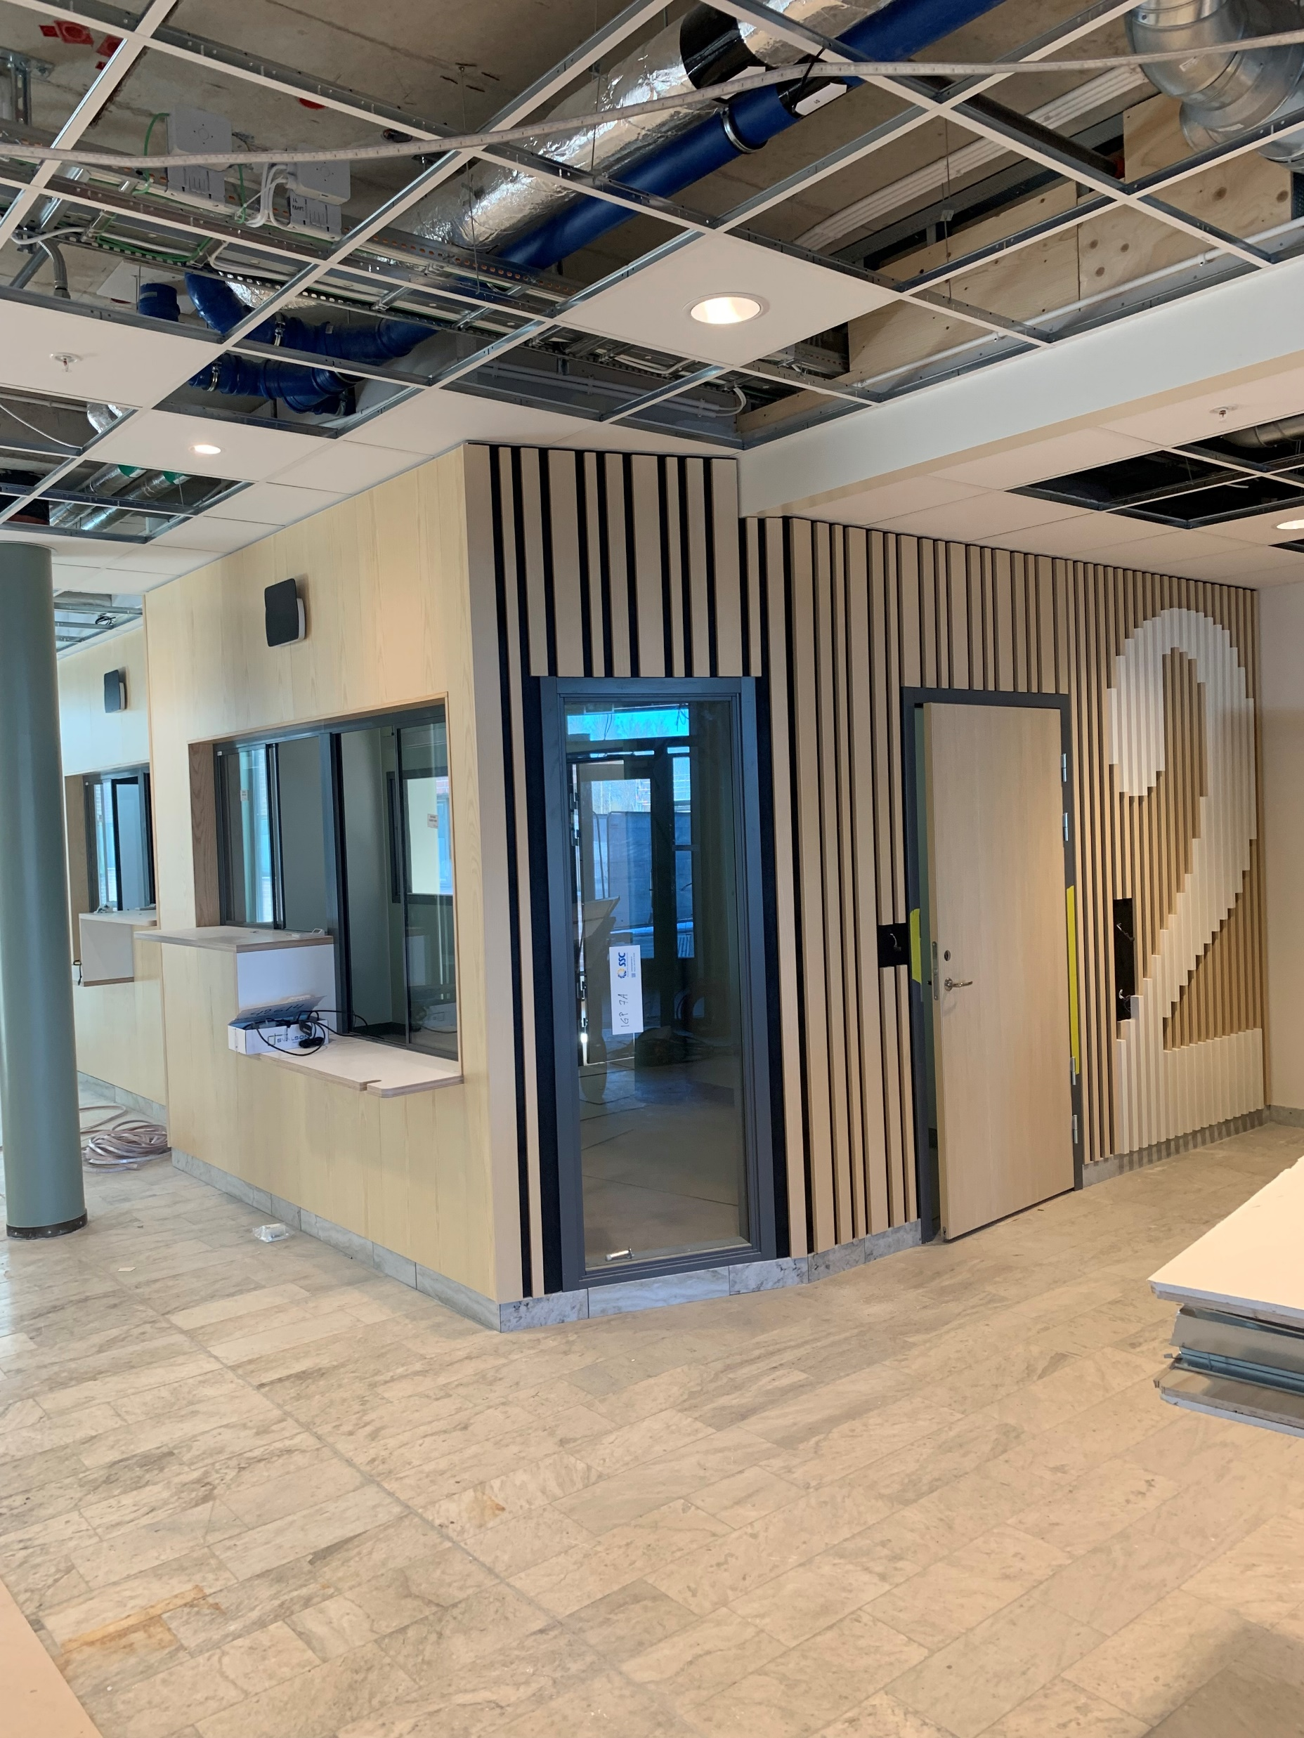
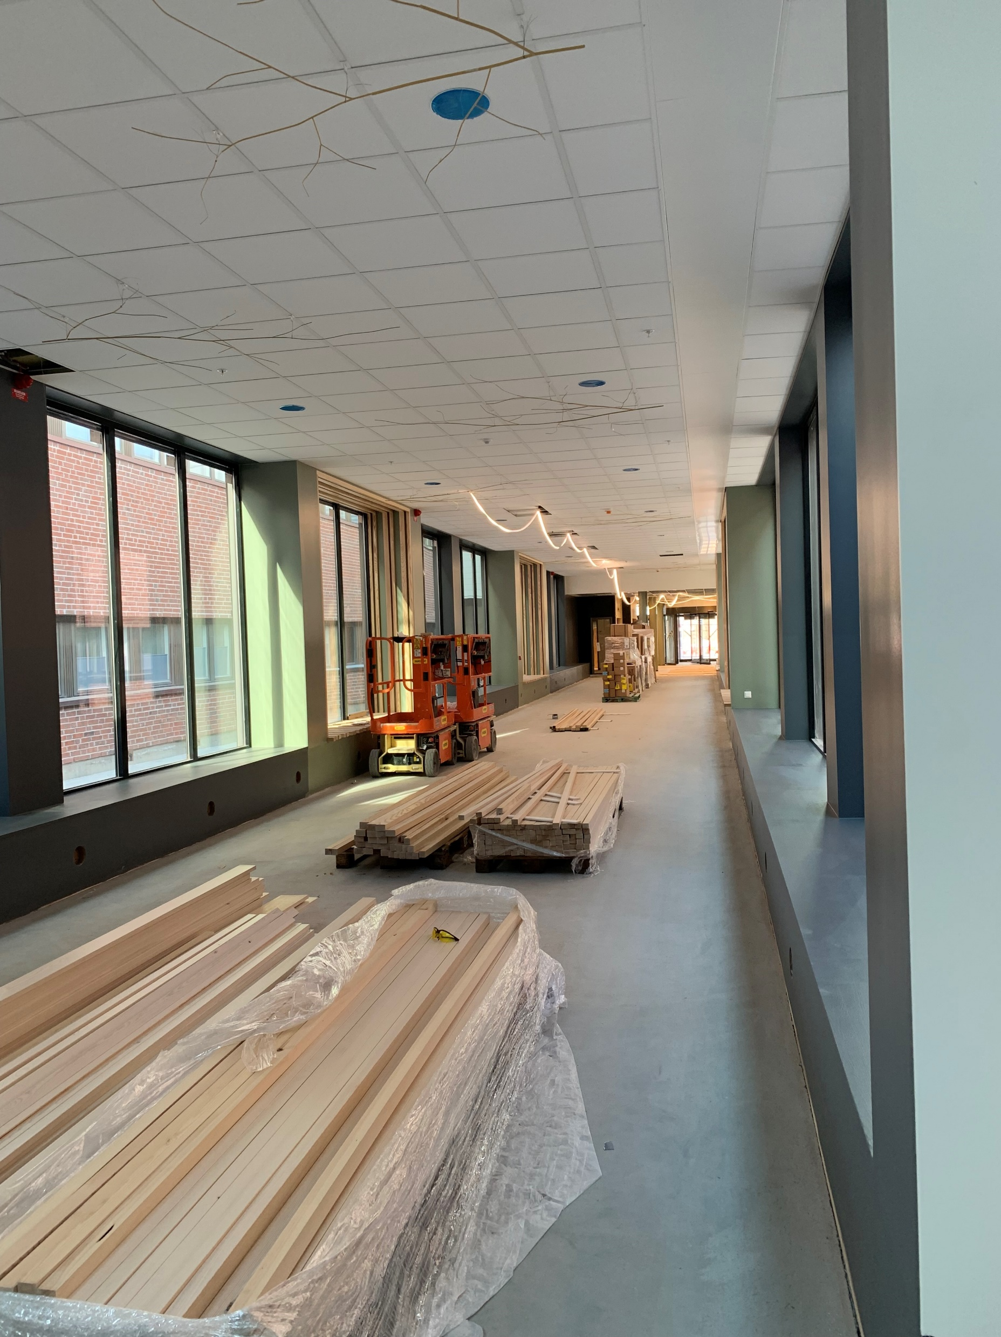
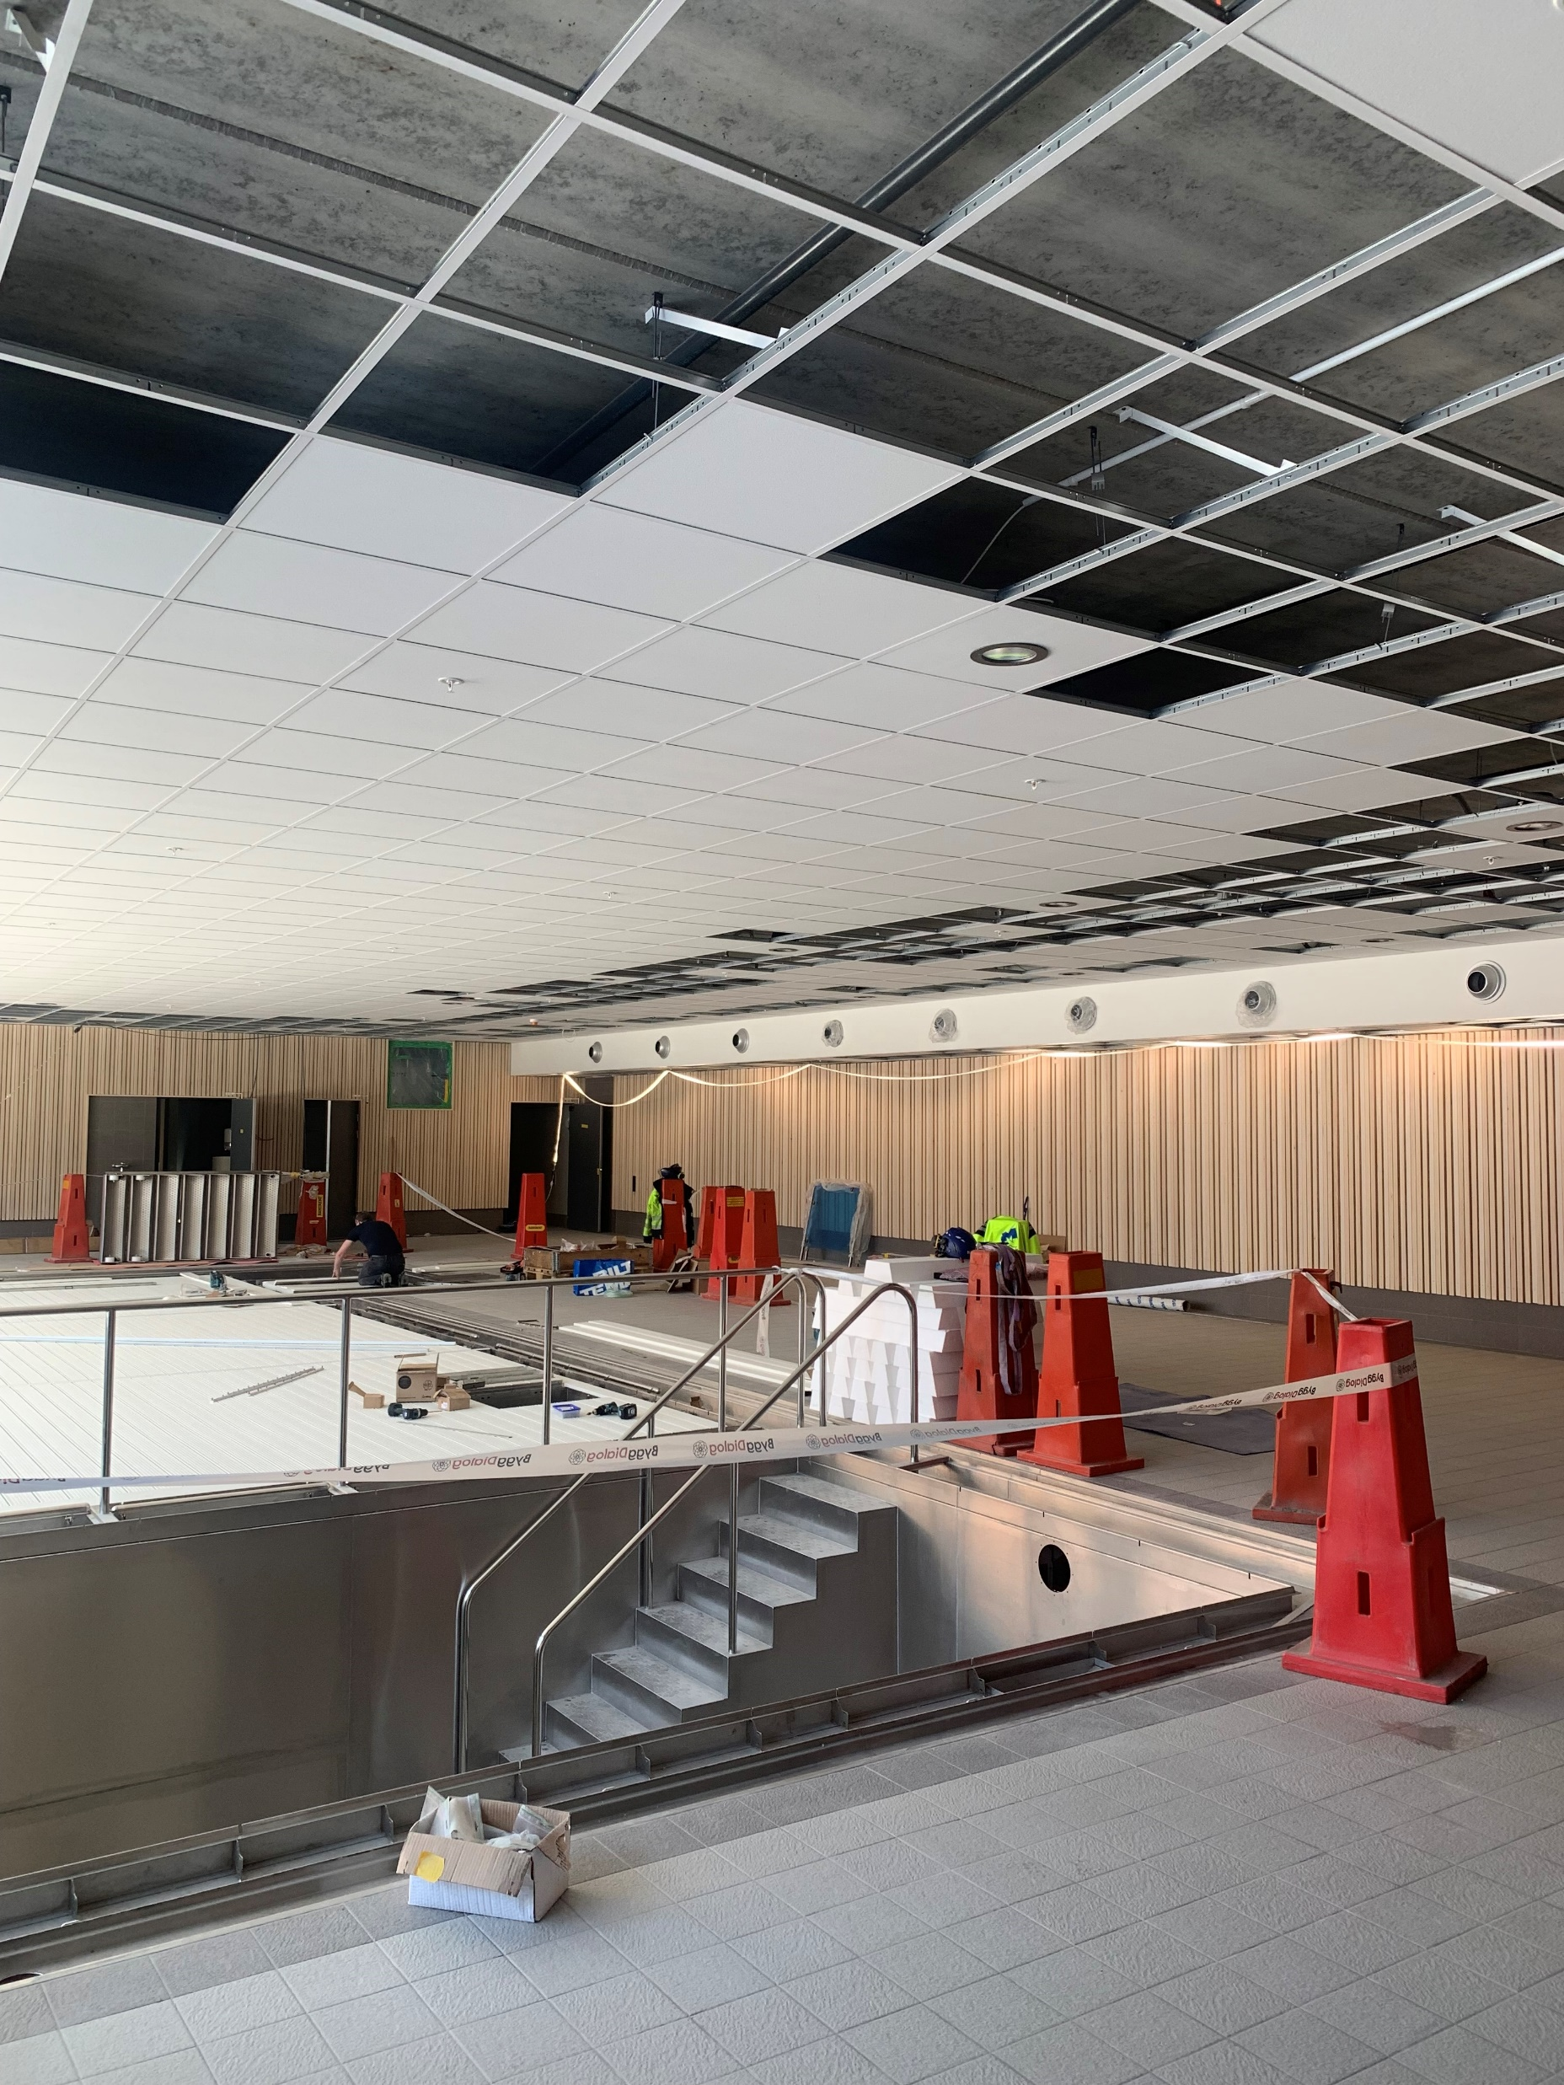
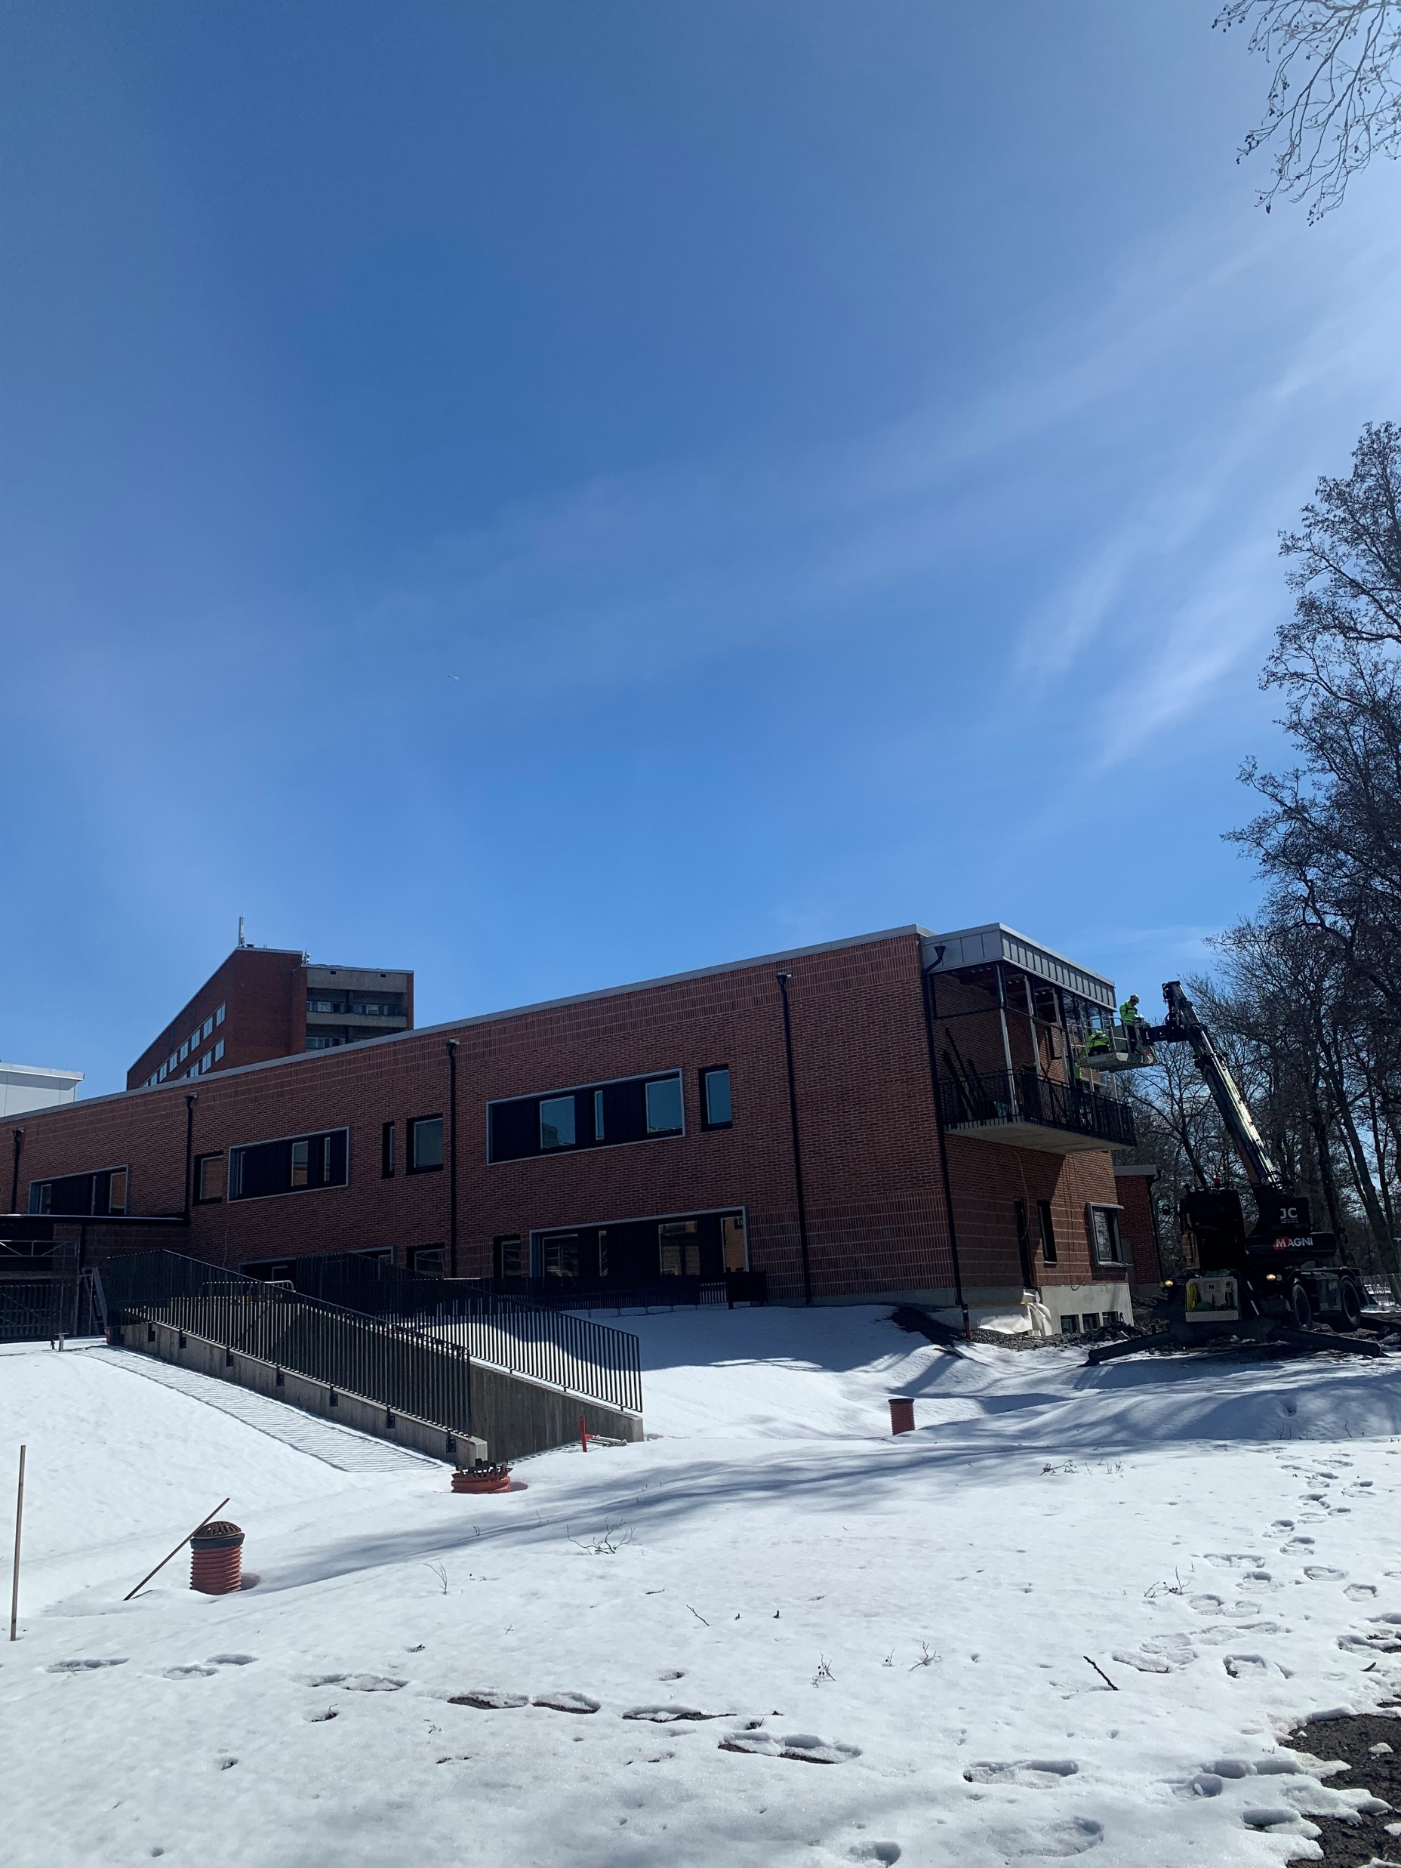
Hus 01, Plan 2, Huvudentré
Hus 03, plan 2, gång mot huvudentré
Hus 04, Plan 2, Bassängrum
Hus 04, Fasad

